Slide 1
Заклад дошкільної освіти № 39 “Журавлик” Ужгородської міської ради
Міні – проект екологічного виховання дошкільників
У молодшій групі « Чебурашка »
З 02.03.2026 по 06.03.2026 р.

Slide 2
Вихователі: Некрилова Х.А., Марадик С.В.; Вид проєкту- груповий, пізнавальний.
Тривалість: короткотривалий, один тиждень.
Учасники проєкту:
Діти 4-го року життя, вихователі, батьки.

Slide 3
Мета проекту: - Ознайомити дітей з явищами та об’єктами природи, їх взаємозв’язками та взаємозалежністю. - Давати дітям знання про зміни , які відбуваються в житті рослин, тварин, птахів навесні. - Виховувати бережне ставлення до довкілля у взаємодії двох соціальних інвестицій- сім’ї та д\с. - Включення батьків у процес екологічного виховання дошкільників, формування єдиного еколого- виховного середовища. - Формувати у дітей позитивного досвіду взаємодії з навколишнім середовищем.
Актуальність:
Формування еколого – природничої компетентності в дітей дошкільного віку, залишається актуальною проблемою сучасності, оскільки в цей період закладаються основи екологічної свідомості та екологічної культури.

Slide 4
Очікуванні результати: - Діти мають інтерес до явищ неживої природи та змін в житті рослин, тварин, птахів навесні. - Знають, вміють визначати стан погоди ( сонячно, хмарно, іде дощ, тане сніг ). - Називають перші весняні квіти. Знають і називають свійських і диких тварин, їхніх дитинчат та умови їхнього проживання. - Називають і пізнають перелітних птахів. - Емоційно відгукуються на сприймання об'єктів і явищ природи. -Бережно ставляться до природнього довкілля, розуміють, що в довкіллі кожна рослина і тварина мають право на життя. -Навчилися передбачати негативні наслідки втручання у природу. -Разом з батьками, вихователями , вчаться доглядати за живими об'єктами, та доброзичливо ставитись до природи.

Slide 5
Підготовчий етап: - Підбір наочно- дидактичних посібників, дидактичного матеріалу, вивчення передового досвіду, статей, літератури з екологічного виховання дітей дошкільного віку. - Використання інтернет ресурсу з даного питання

Slide 6
Основний етап Мета:
Виховувати бережне ставлення до довкілля.
Давати дітям знання про зміни , які відбуваються в житті рослин, тварин відповідно до пір року.
Привчати спостерігати за погодою, називати її ознаки ( тепла, холодна, дощова, вітряна.)
На прикладах показувати залежність поведінки тварин, росту рослин, від стану погоди, сонячного світла, тепла.
Включити батьків у процес екологічного виховання дошкільників, формування єдиного еколого – виховного середовища.
Формувати у дітей позитивний досвід взаємодії з навколишнім середовищем.

Slide 7
УЗАГАЛЬНЮЮЧИЙ ЕТАП МЕТА:
Узагальнити і систематизувати набуті еколого природничі знання дітей
Залучати дітей до догляду за рослинами та мешканцями куточку живої природи.
Формувати вміння садити цибулю, висівати велике насіння гороху або квасолі.
Заохочувати дітей разом з батьками виготовити годівнички для перелітних птахів
Спонукати дітей до підтримання порядку на ігровому майданчику.
Розвивати почуття відповідальності за доручених домашніх тварин та рослини.
Вчити передбачати позитивні та негативні наслідки втручання в природу.

Slide 8
Рефлекторно – оцінювальний етап Висновки вихователя:
Вихователь , батьки є прикладом для наслідування. Вони стимулюють самостійність дітей у пізнанні природи, створюють такі умови, щоб дитина відчувала себе самостійним дослідником її таємниць.
Пріоритетними завданнями перед ЗДО є зробити батьків своїми партнерами у формуванні природничо – екологічної компетентності.
Формувати природничо – екологічну компетентність із позицій комплексного, ментального, діяльнісного, інтегрованого підходів; надавати перевагу наочним методам і методом безпосереднього ознайомлення з природою, самостійності дитини у виборі об'єкта природи для пізнання чи догляду. ( Державний стандарт дошкільної освіти ).

Slide 9
План реалізації проєкту:
Понеділок 02.03
Організована навчальна діяльність:
1.Ознайомлення з природнім довкіллям. Екскурсія – огляд «Весняні зміни в природі». Мета: розширити знання дітей про ознаки весни, зміни в живій природі (з'являються на деревах листочки, цвіт, зацвітають первоцвіти.)вчити дітей розуміти взаємозв'язок між живою і неживою природою. Розвивати спостережливість, увагу, любов до природи. Матеріал: художнє слово, вірш.
2.Аплікація «Сонечко з промінчиками». Мета: продовжувати вчити дітей складати зображення з окремих частин. Розвивати вміння розміщувати довгі та короткі смужки, чергувати їх, розвивати увагу, зображення, посидючість, дрібну моторику рук, виховувати позитивне ставлення до заняття з аплікації, акуратність та старання в роботі. Матеріал: аркуші паперу, готові форми круглої форми жовтого кольору, короткі та довгі смужки жовтого кольору, клей , підставки, серветки.
Поза заняттями:
Спостереження за гілочкою форзиції у куточку природи, та під час прогулянки. бесіда про другий день весни.
Читання вірша Грабовського « Зійшли сніги», розгляд альбому « Весна»
Дид.ігри «На весні», вправа «Хто як співає», « Раз, два, три до дерева біжи.»
Рухл. ігри «Сонечко і дощик , «Знайди собі пару», «Поїзд» Гра – мандрівка « Лісова стежина», « Знайди собі пару», « Поїзд».

Slide 10
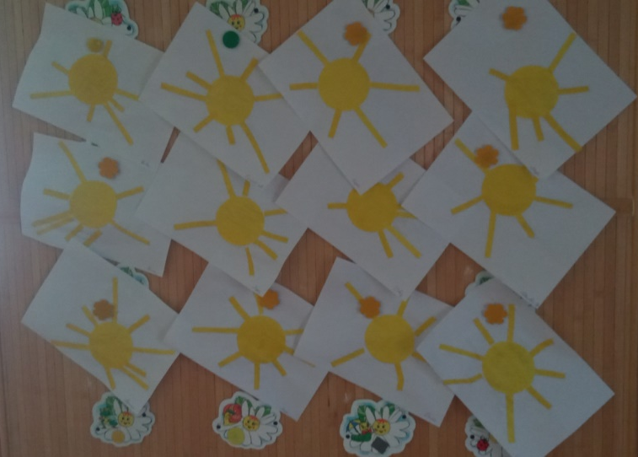
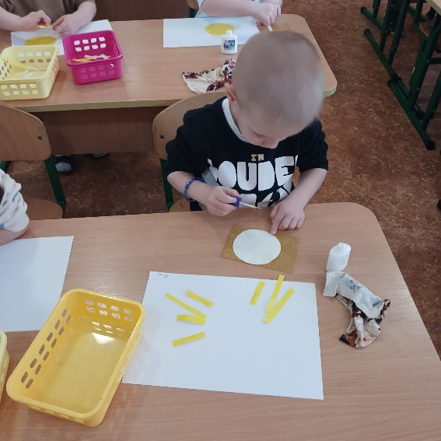
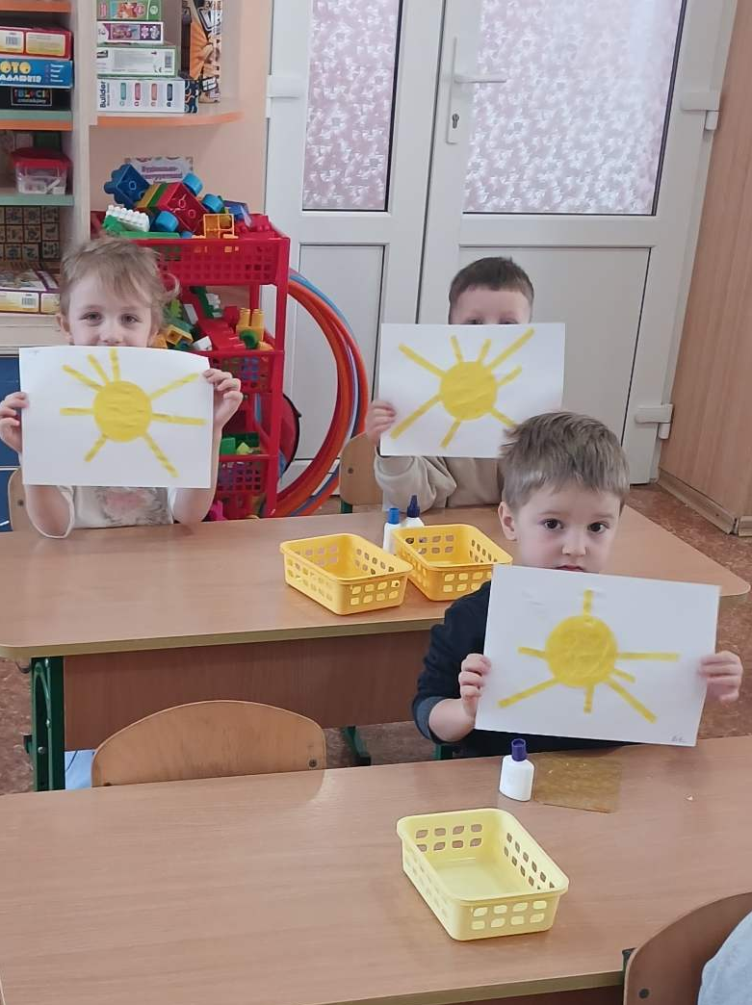
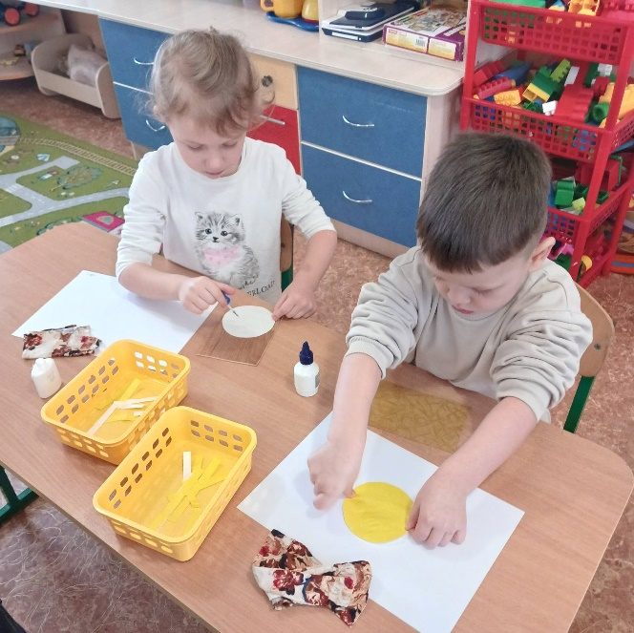
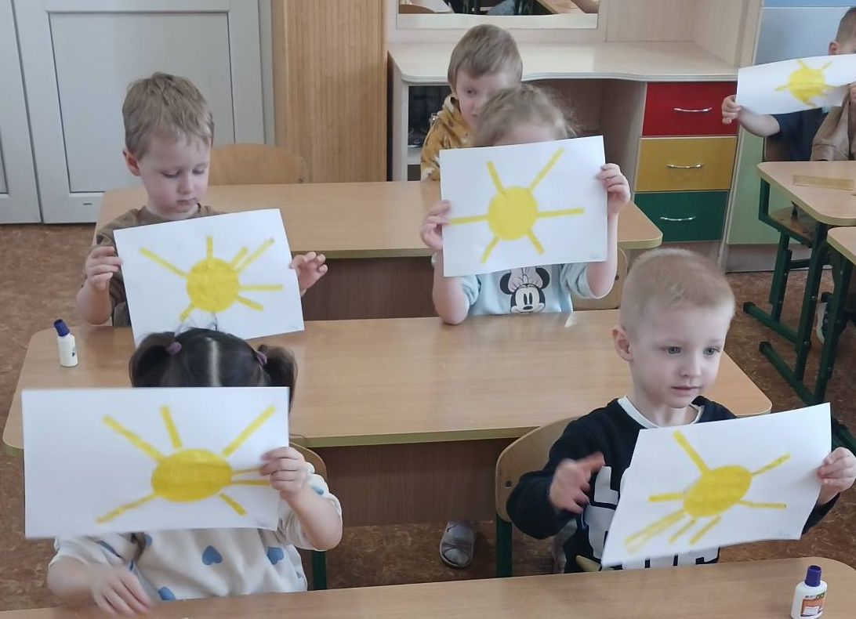
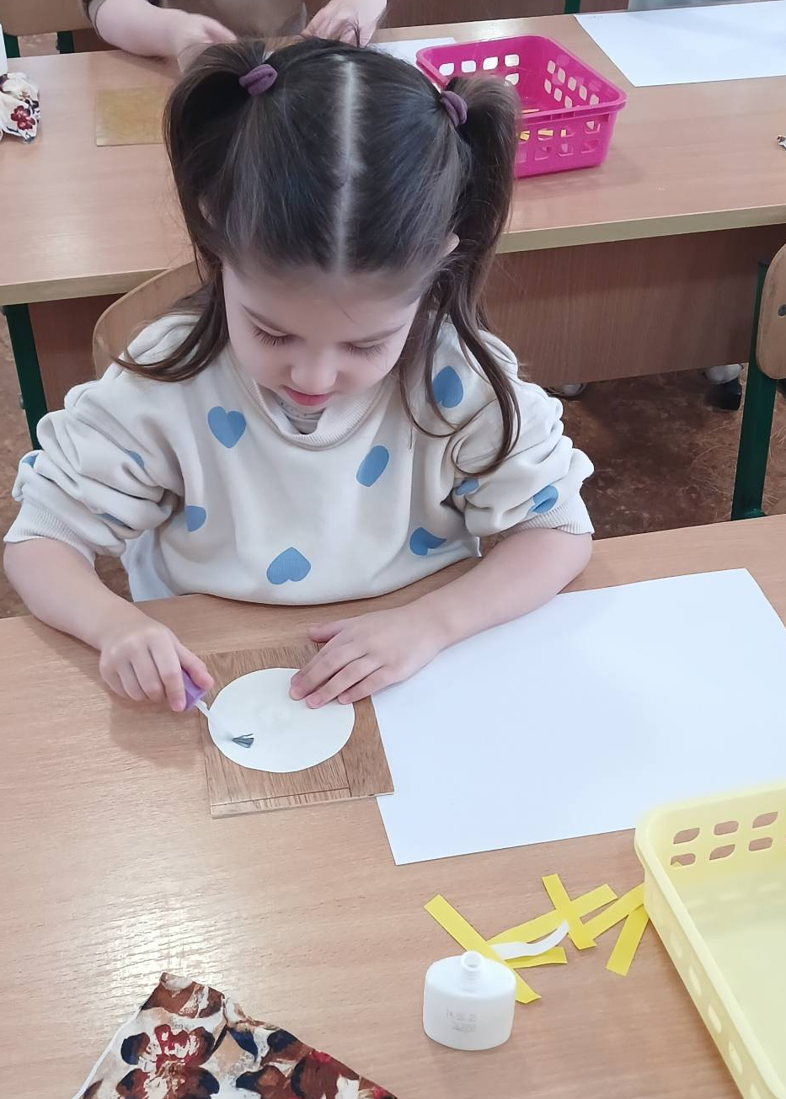
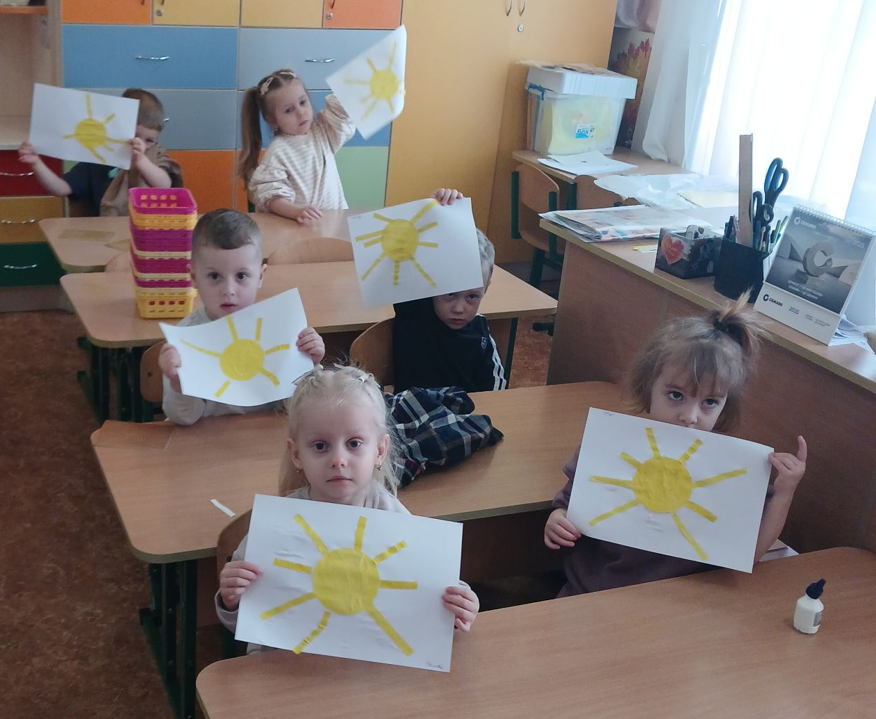
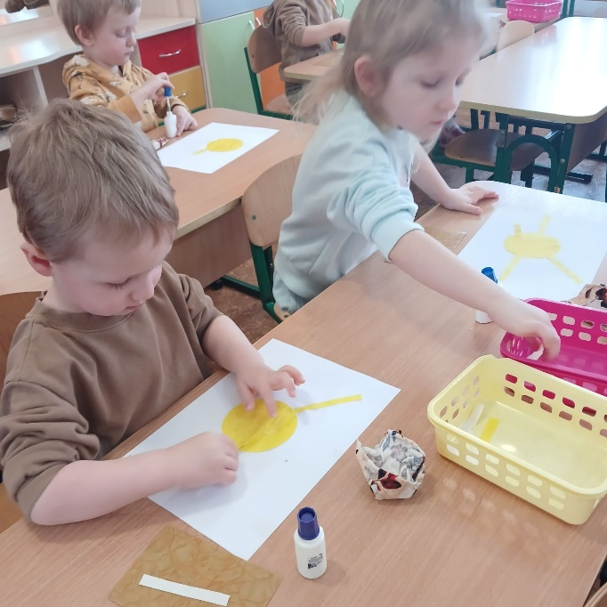
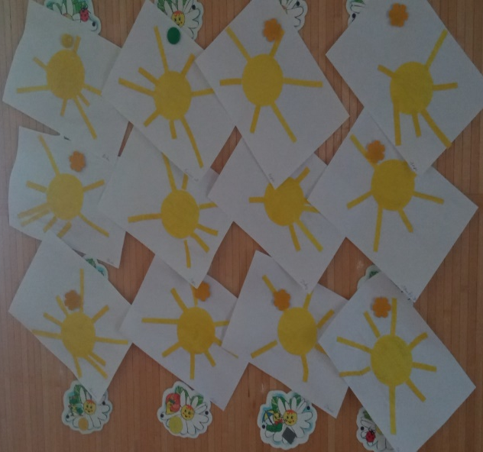
Спостереження за деревами. Художнє слово « Як прийшла до нас уквітчана весна…» Вечірні години - читання вірша О. Пчілки « Весняні квіти » СХД – розфарбовування розмальовок з весняними деревами Бесіда – роздуми, як ми можемо допомогти деревам на весні.

Slide 11
Вівторок 03.03 Організована навчальна діяльність:
1.Художньо- мовленнєве: Вивчення вірша Г. Бойка « Перші крапельки весни», А. Камінчук « Котики вербові » .
Мета: продовжувати знайомити дітей із весняними змінами в природі; вчити слухати уважно віршований твір ,розуміти і емоційно сприймати зміст вірша, досягати свідомого запам'ятовування та виразного читання поетичних творів. Учити запам'ятовувати вірш за допомогою мнемотаблиць. Виховувати любов до природи. Матеріал: ілюстрації до теми « Весна», мнемотаблиця до вірша.
2. Малювання : « Вербові котики ». Мета: закріплювати вміння дітей малювати вербові котики за наслідуванням дій вихователя, формувати вміння зображувати вертикальні прямі та дугоподібні лінії, не відриваючи ватну паличку від аркуша, ритмічно наносити пензликом мазки ( котики – квіти верби) по обидві сторони на певній відстані один від одного всім ворсом пензля використовуючи нетрадиційну техніку малювання ватною паличкою; розвивати вміння орієнтуватися на аркуші паперу, дрібну моторику рук, координацію рухів; виховувати любов та бережне ставлення до природи і тварин, охайність. Матеріал: гілочки верби у вазі, аркуш паперу блакитного кольору, баночки з водою, фарби гуаш (сіра, коричнева ),пензлі, ватні палички, зразок малюнка, серветки.
ПОЗА ЗАНЯТТЯМИ:
Художнє слово : Т. Коломієць «Ішла весна – красна, у синій хустинці…»
Спостереження за цибулею в кутку природи. Чому вона виросла така велика? завдяки чому це сталося? Для чого вирощують цибулю? З чим її їдять? Зрізати і запропонувати дітям з'їсти на обід. Запропонувати дітям поставити 1 стакан у темне місце. Подивитись через тиждень що буде.
Дослід: продемонструвати дітям вплив світла на рослини.
Індивідуальна робота по звуковимові. Чистомовки на весняну тему.
Дид.вправа «Хмаринка».
Дид.ігри: «Їстівне – не їстівне », « Дощик », « Чого більше?», « Що буває навесні».
Рухл.ігри: «Квочка з курчата», « Пташки в гніздечка», «Сонечко і дощик» « Квач»

Slide 12
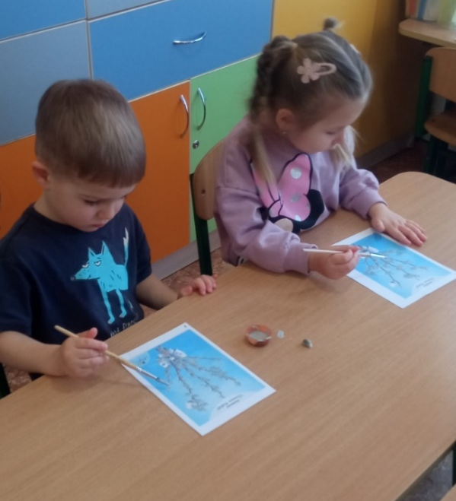
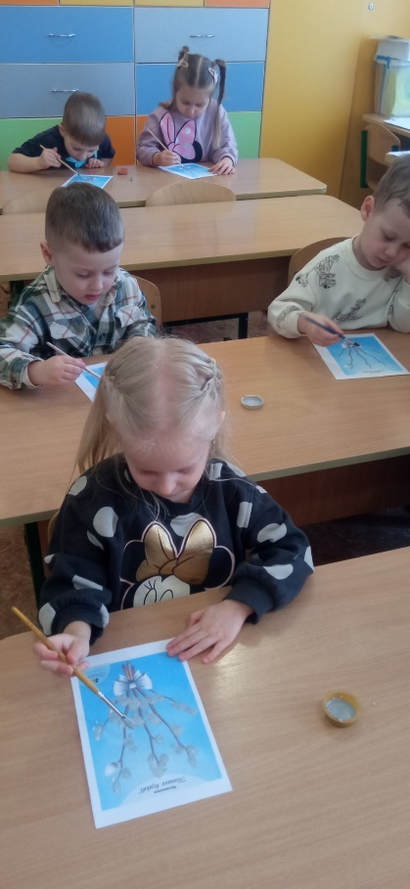
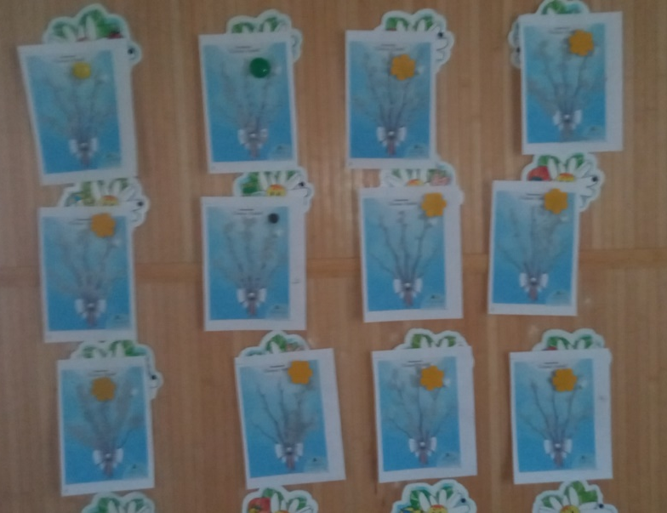
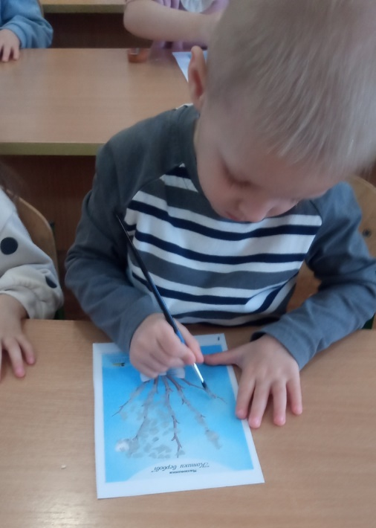
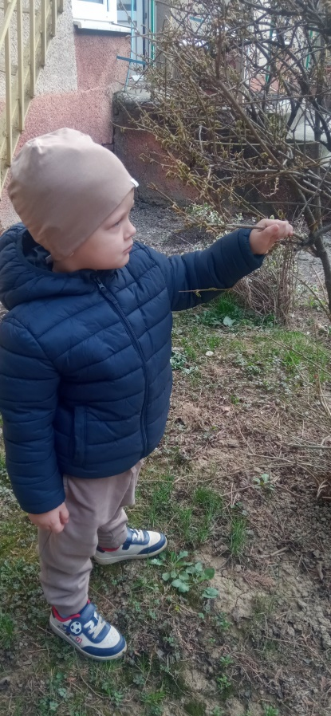
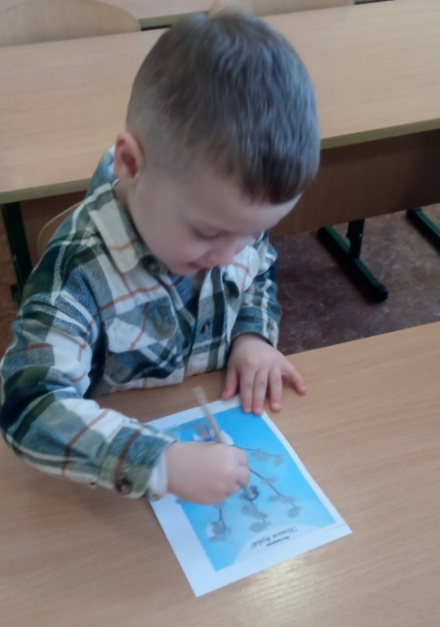
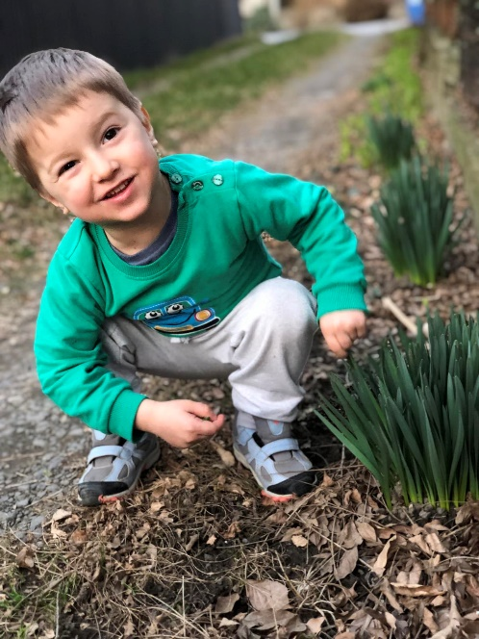
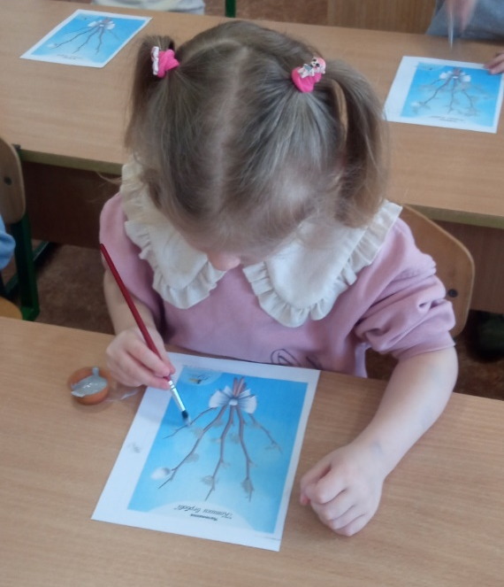
Спостереження за небом. Якого кольору небо? Які хмари? Що вони нагадують? Гра – перетворення « Я - КВІТОЧКА» Спостереження за квітами на клумбі. Що змінилось? Якими стали паростки тюльпанів? Розглянути їх під лупою. Які ще квіти пробиваються з під землі? Індивідуальна робота з математики. Вечірні години : читання оповідань « Хто як весну зустрічає». Ігри в ігрових осередках. СХД – виготовлення зайчика з паперу складеного навпіл.

Slide 13
Середа 04.03. Організована навчальна діяльність. 1.Логіко – математичний розвиток: Порівняння двох контрастних за величиною предметів. Орієнтування в часі ( вчора, сьогодні, завтра ) 2.Музика ( за планом музкерівника )
Поза заняттями:
Спостереження за станом погоди. Вчити помічати та запам'ятовувати ознаки ранньої весни, розвивати елементи екологічної свідомості, мислення, пам’ять, слухову і зорову увагу.
Закличка « Сонечко»
Індивідуальна робота із звуковимови: Як співає пташка?
Дид.ігри : «Що буває навесні», «Звуки природи», «Живе – не живе».
Рухл.ігри : « З купини на купину », « По рівненькій по доріжці », «Пташки і кіт», « Передай м'яч », « Через струмок », « Передай м'яч »
Спостереження за птахами. Які зимували? Чи бачили ви ластівок? Запропонувати послухати спів пташок.

Slide 14
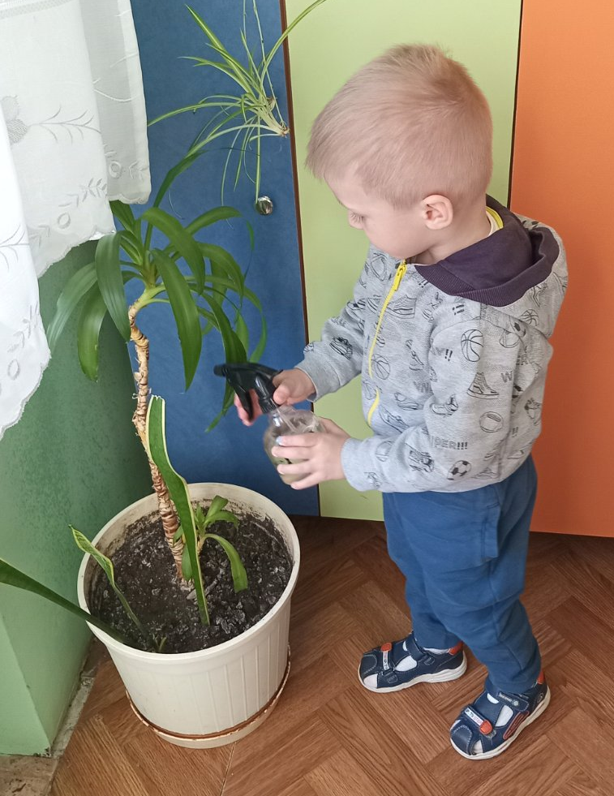
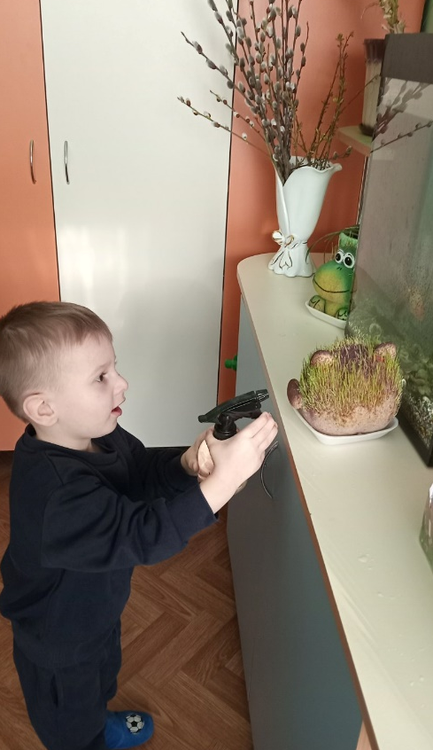
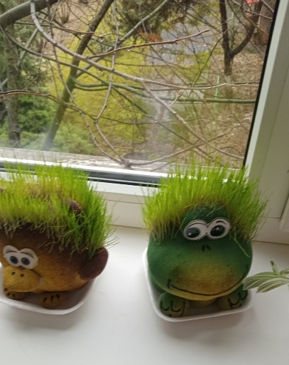
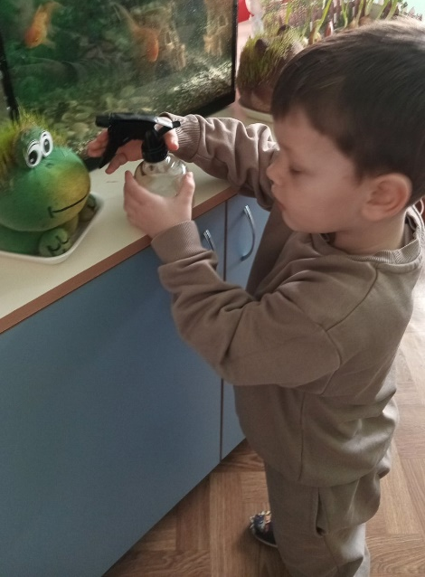
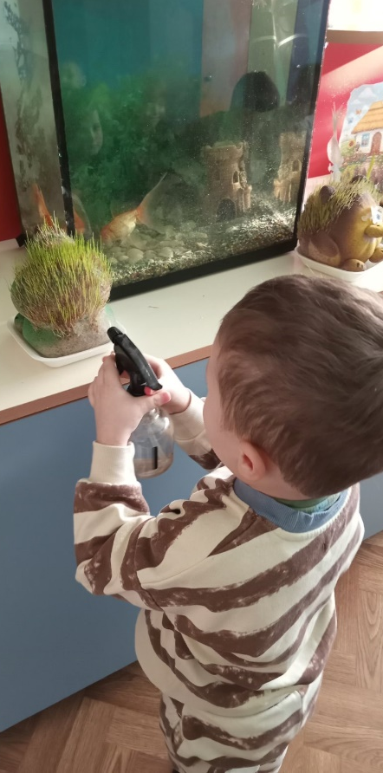
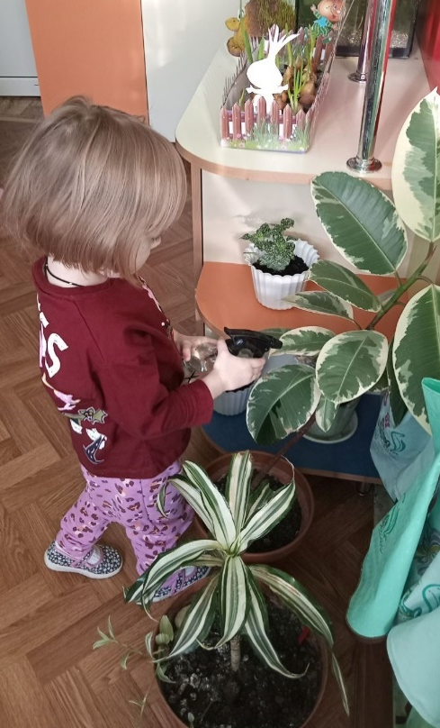
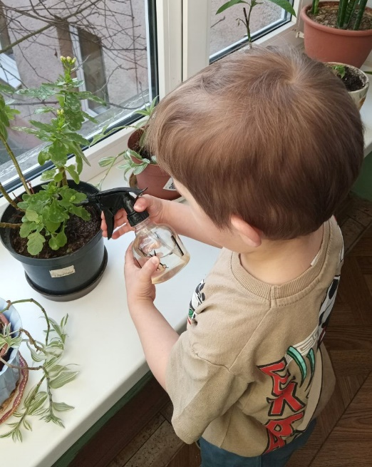
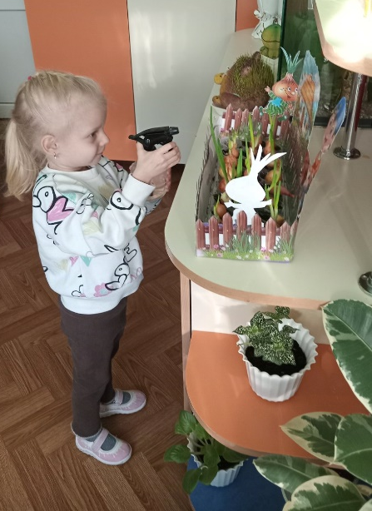
Індивідуальна робота з духовно – морального виховання « Буду я природі другом .» Сюжетна гра: « Дитячий садок », « День народження пташки». Конструювання : « Парканчик для горобчика ». Спостереження за сонцем у II половину дня . Що ми бачимо ? Як світить сонце? Чи гріє? Запропонувати дітям підставити личко , ручки до сонечка. Вечірні години - читання віршів Т. Шевченка « Весна »; Д. Павличка « Синичка »; Я. Яроша « Шпак » Викладання пташечок із частин.

Slide 15
Четвер 05.03 Організована навчальна діяльність
1.Культура мовленнєвого спілкування: «А вже весна, а вже красна.» Мета: навчати дітей відповідати на запитання, відгадувати загадки. Навчати будувати речення, називати дію предмета, вживати в мові дієслова, розвивати мислення, збагачувати словник. Навчати дітей чітко і виразно вимовляти вірші, дотримуючись помірного темпу, вимови. Матеріал: малюнки на весняну тему.
2.Фізкультура – 15.00
Поза заняттями:
Спостереження за кімнатними рослинами. Що змінилось? Які цвітуть? Як потрібно за квітами доглядати. Чи є у вас квіти вдома? Для чого люди розводять квіти? Розгляд ілюстрацій із зображенням кімнатних рослин.
Дид.гра « Впізнай квітку за описом »,« Знайди мураху », « Склади розповідь про весну за мнемодоріжками»
Пальчикова гра « Квітка », « Сонечко, сонечко, полети на небо!..»
Рухл.ігри: « Літаки », «Пташки і кіт », «Підбіжи до квітки яку я назву »,
«Знайди пару», «Метелики»
Сюжетна гра « Сім'я ».

Slide 16
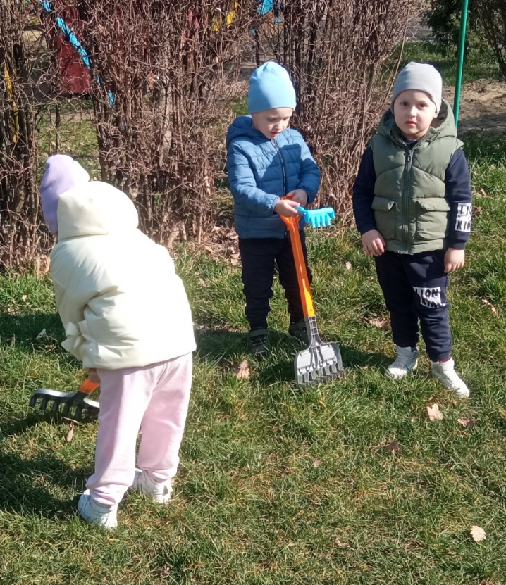
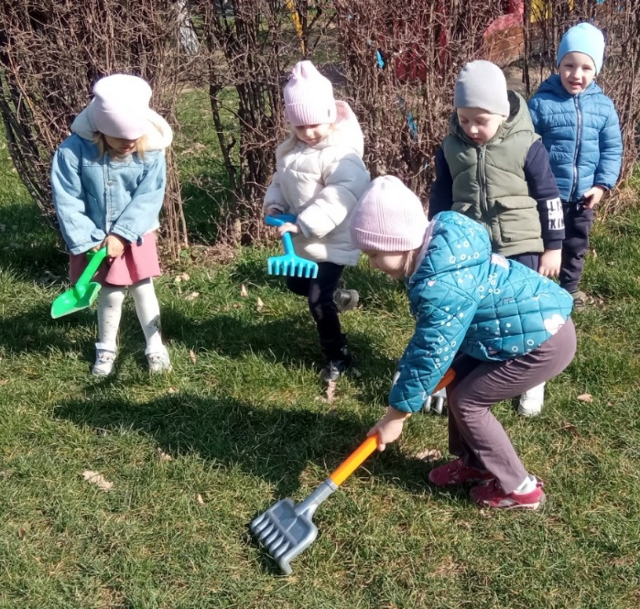
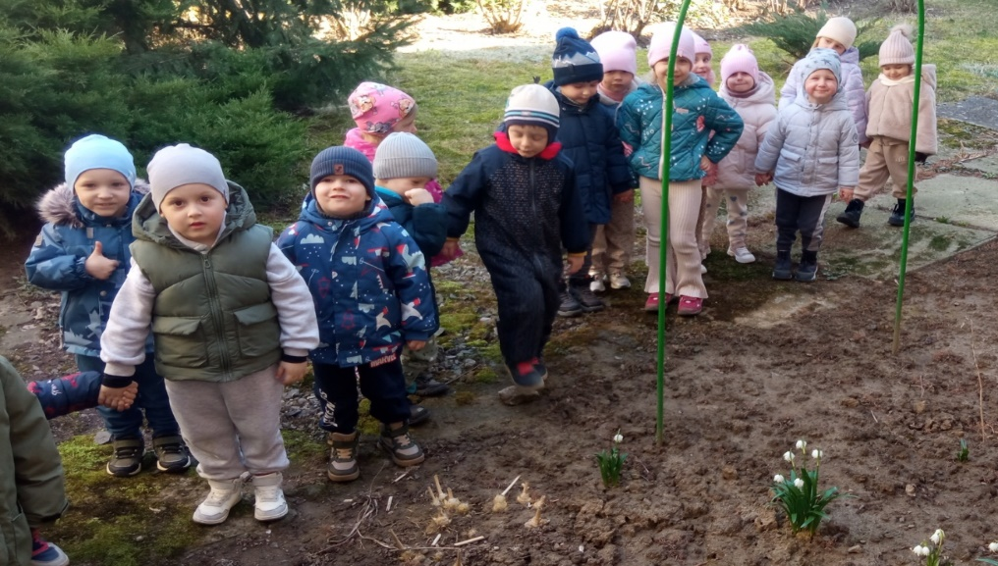
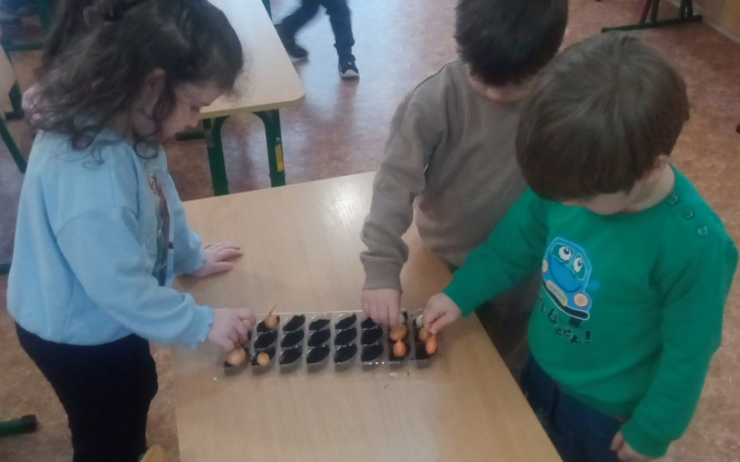
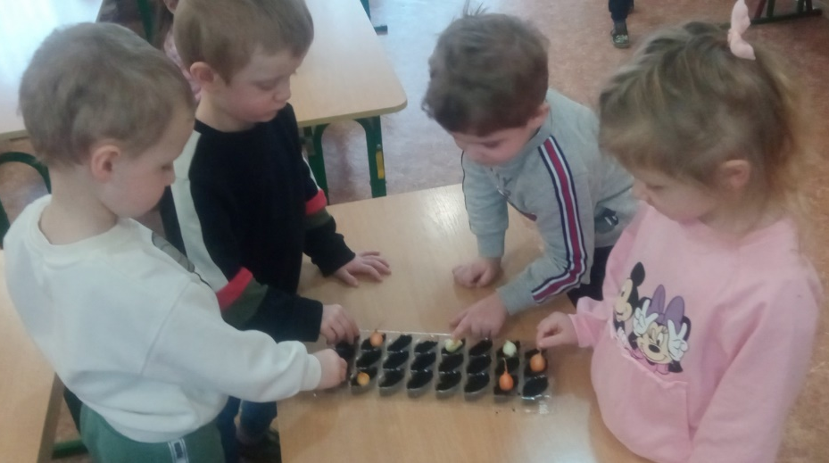
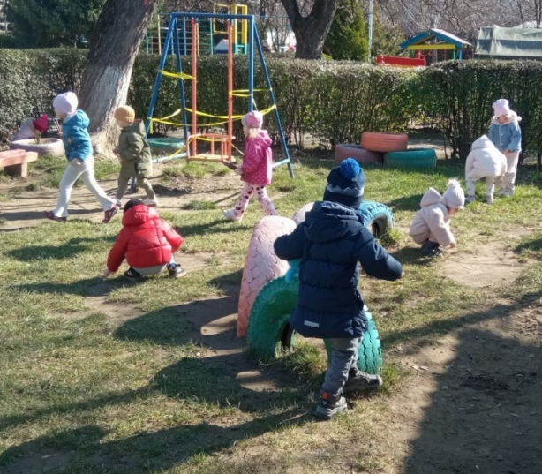
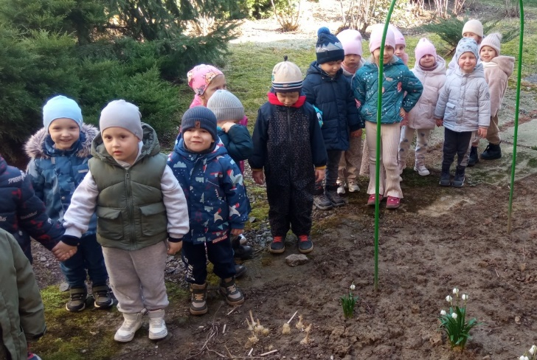
Спостереження за вербою. Розглянути котики. Чим вкриті їх квіти? А теплий пушок навколо квітки не дає їй замерзнути. Доторкніться до них. Які вони на дотик. Читання вірша А. Камінчук « Котики вербові ». Індивідуальна робота з розвитку мовлення; по звуковимові. Спостереження за комахами . Вчити відрізняти і називати комах ( бджола, сонечко, мурашка, метелик..) . Пошуково – дослідницька робота з лупою – знайди комашку. Читання вірша Г. Демченко « Ой як боляче ». Вечірні години – чит. опов. К. Ушинського « Бджілка на розвідках ». СХД - ліплення за задумом.

Slide 17
П'ятниця 06.03 Організована навчальна діяльність
День здоров'я.
Валеологія « Щоб ніколи не хворіти, треба руки з милом мити. » Мета: продовжувати формувати у дітей культурно – гігієнічні навички (миття рук, обличчя, вчити користуватись милом, рушником) . Поглибити знання про значення чистоти для збереження і зміцнення здоровя. Матеріал: ілюстрації, предмети гігієни, лялька.
Поза заняттями:
Узагальнююча бесіда про тематичний тиждень. Що найбільше було цікаве. Чому?
Спостереження за змінами в природі. звернути увагу на те, що вже значно світліше коли ви приходите в д/с. Пригадати як було недавно. . Пояснити, що із приходом весни , сонце краще висвітлюватиме землю, тому стає тепліше і світліше.
Індивідуальна робота з математики ( геометричні фігури ).
Дид.гра « Виклади пташку з геометричний фігур », « Хто любить сонечко »,
«Коли це буває».
Рухл.ігри : « Подоляночка », « Попади в кільце », « По рівненькій доріжці», « Діти в лісі».
Сюжетна гра « Дитячий садок ».

Slide 18
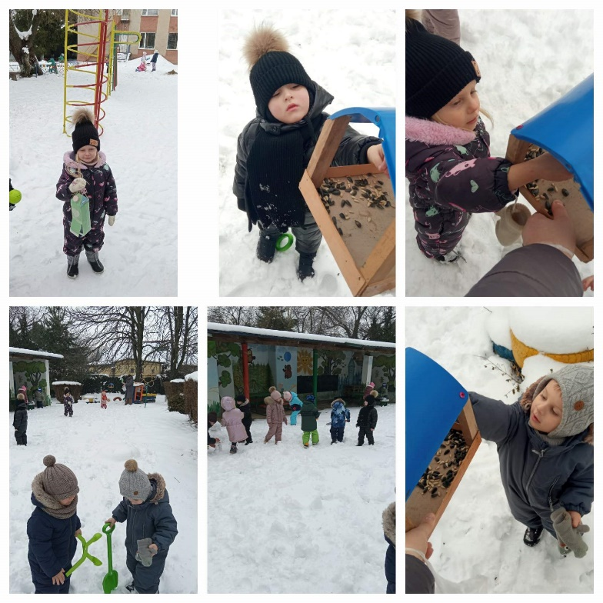
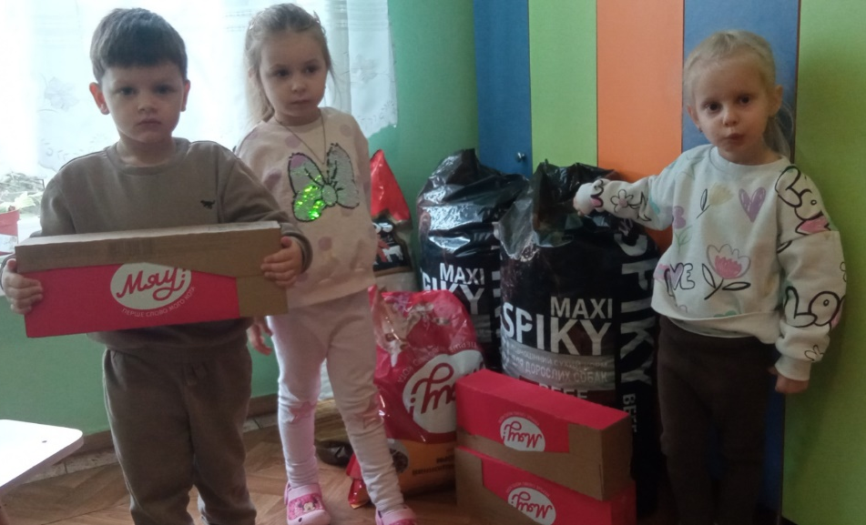
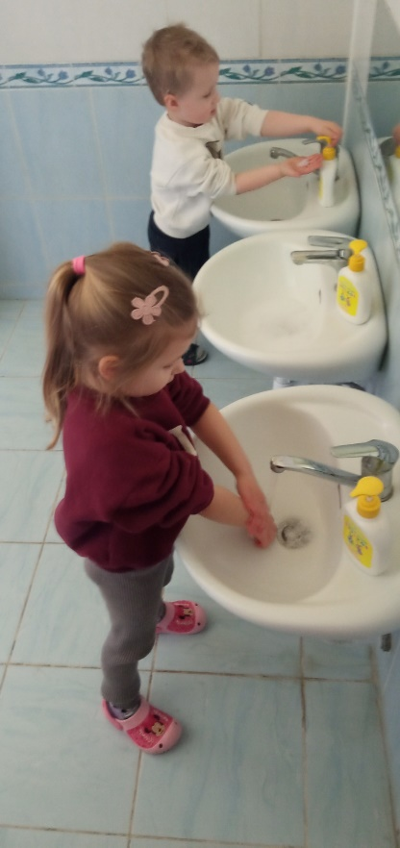
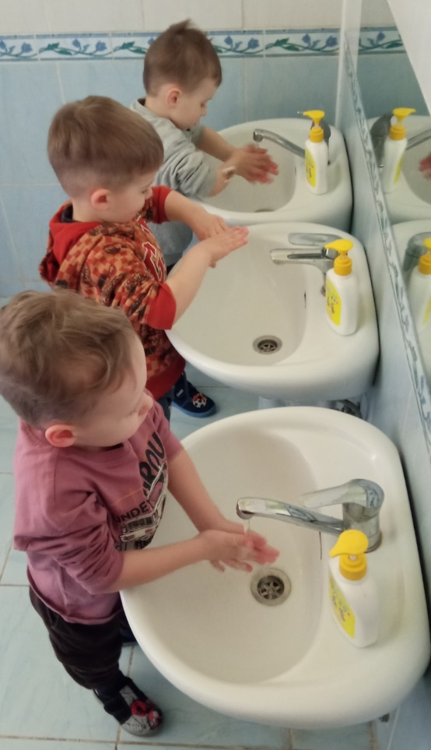
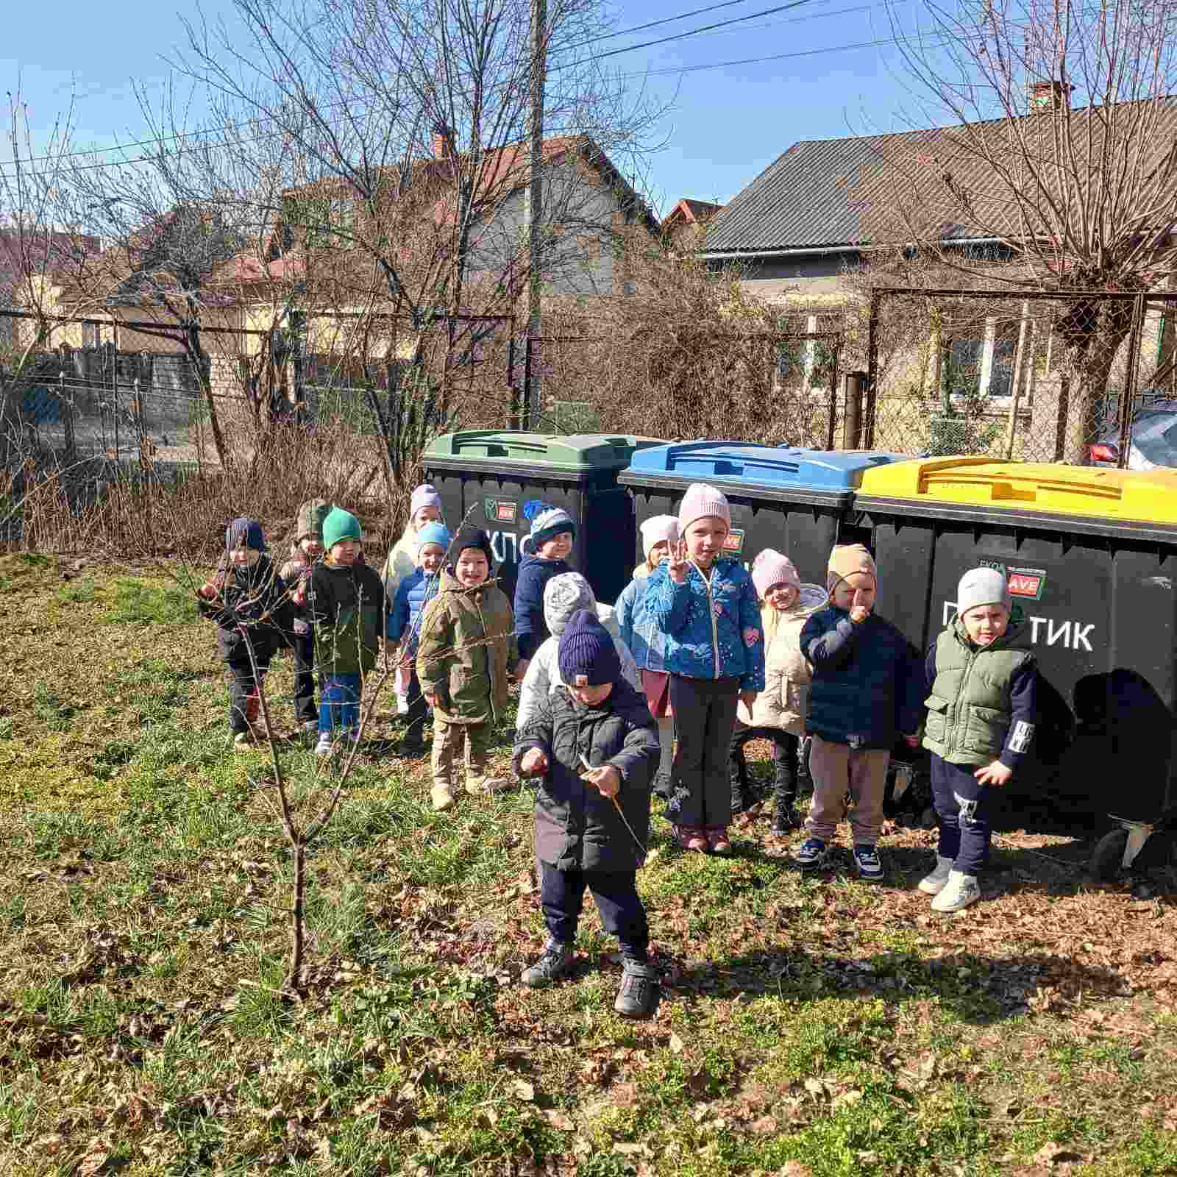
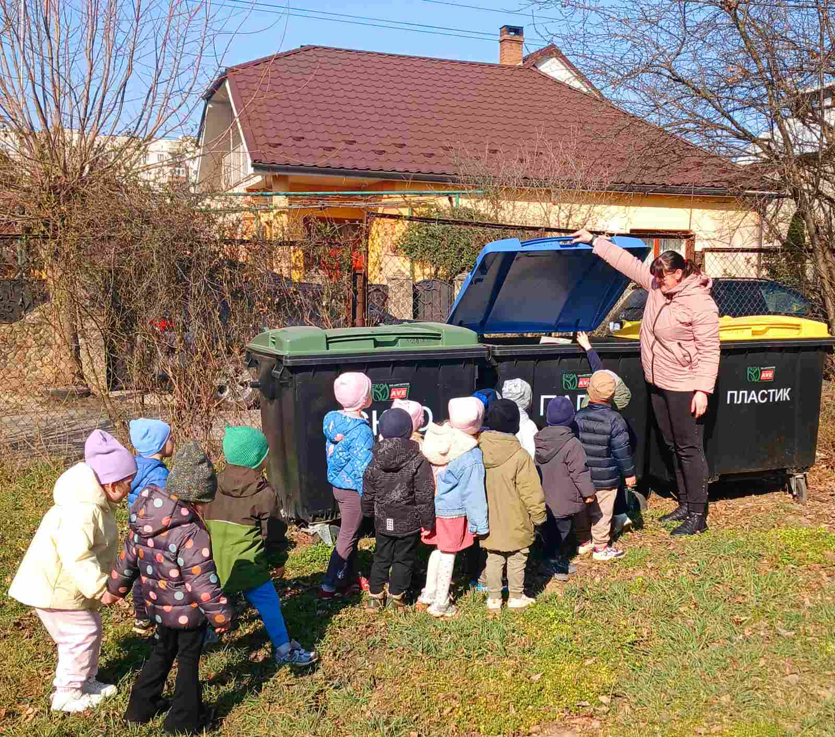
Виставка поробок « Годівнички ладнаємо, пташок додому закликаємо ». Батьки разом з дітьми. Спостереження за одягом та взуттям дітей . Що змінилось?. Вчити називати весняний одяг та взуття. Вечірні години – розповідання укр. народної казки « Лисичка – сестричка ». Ігри за бажанням дітей.

Slide 19
ВИКОРИСТАНА ЛІТЕРАТУРА
Програма розвитку дитини дошкільного віку « Українське дошкілля»,
О. Білан « Знай, люби, оберігай..» Навчально – методичний посібник з формування екологічної компетентності дошкільників.
« Планування спостережень за навколишнім світом та у природі з дітьми дошкільного віку» ( методичні рекомендації ) О.Г. Пархоменко.
БКДО ( Навчально – методичний посібник ). Закон України « Про дошкільну освіту »
Концепція екологічної освіти України.
« Мій конспект » . Весна . О. А. Шевцова.

